Slide 1
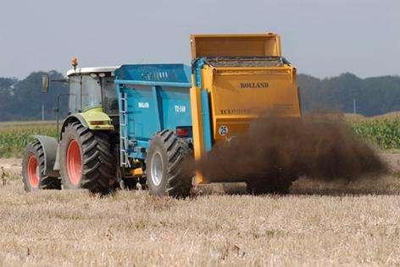
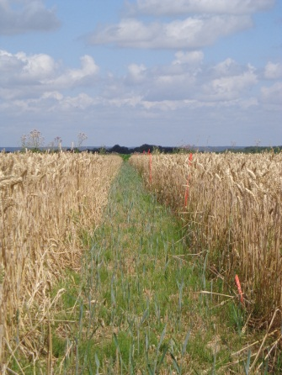
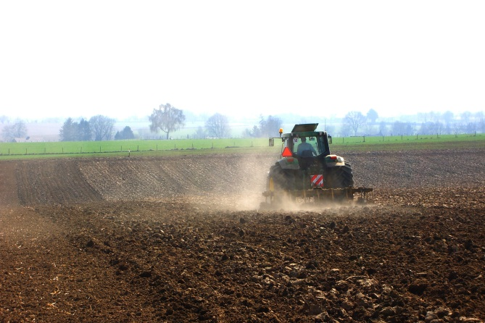
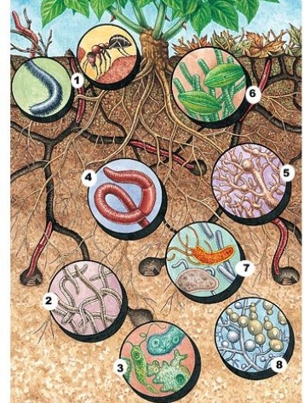
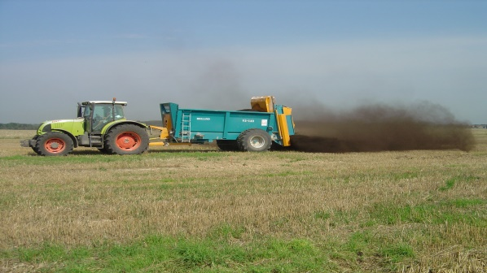
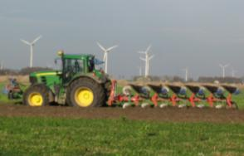
GESTION DES MATIÈRES ORGANIQUES ET DU TRAVAIL DU SOL :
DES PRATIQUES QUI AMÉLIORENT LES SERVICES ÉCOSYSTÉMIQUES RENDUS PAR LES SOLS ?
Indicateurs de qualité des sols
Comment quantifier les impacts?
F Obriot, G Perés, D Heddadj, M Stauffer, L Vieublé-Gonot, S Houot
12 décembre 2014 - Centre International de Séjour de Paris, 6 av. Maurice Ravel, 75012 PARIS

Slide 2
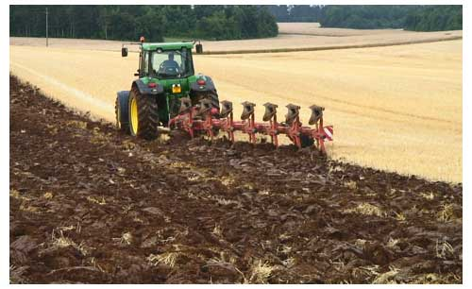
Introduction
SOL
Processus
Stocks
Services:
Régulations
Approvisionnements
Culturels
dégradation
Propriétés inhérentes
Soutien, formation du sol et maintenance
Propriétés dynamiques
modifiables
Qualité du sol = bon fonctionnement + résilience => fourniture de services
Notes:
Fonction= processus internes au sol mettant en jeux des interactions avec l’ensemble des composantes du sol, chimiques, biologiques et physiques.

Slide 3
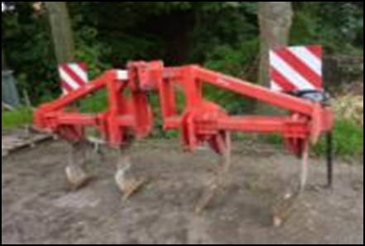
QualiAgro (Feucherolles)
Impact à long terme des amendements répétés de PRO? (1998 – 2011)
OMR Compost d’ordures ménagères résiduelles
BIO Compost de biodéchets en mélange avec des déchets verts
DVB Co-compost de boue + co-substrat (déchets verts, broyat de bois…)
FUM Fumier de bovins litière accumulée
TN / T Témoin avec ou sans azote minéral
Kerguéhennec, essai en Agriculture Biologique
Impact du travail du sol en contexte agriculture biologique?
C8 Travail très superficiel
C15 Travail superficiel
LC Labour conventionnel
LA Labour agronomique

Slide 4
Choix des Indicateurs
Indicateurs
Fonctions/Services
Nitrification Potentielle (NP), Phosphatase, Glucosidase, Arylsulfatase, Uréase , Respiration basale (RB), qCO₂
Activité biologique
Impact des apports de PRO
Biomasse Fongique (BF) Biomasse Microbienne (BM) Bactérie nitrifiante (AOB, AOA) et dénitrifiante (nirK, nirS) ADNr18S et ADNr16S, Creanarchae, H’18S et H’16S, biomasse, abondance et diversité spécifique des vdt
Biodiversité
Corg, Nminéral, C/N, taux de minéralisation du carbone (TMC), Nminéralisé, pH, K, Mg, Polsen
Fertilité chimique
Densité apparente, conductivité 1 à 5 cm, conductivité 15 à 17 cm
Qualité physique
Biomasse microbienne, abondance et groupes écologiques des vdt
Qualité biologique
Impact du travail du sol
Carbone total, Phosphore total, Azote total
Qualité chimique
Adventices et rendement
Qualité agro
Nécessité d’agréger les paramètres

Slide 5
Méthodes d’agrégation
1. Création d’indices synthétiques par analyse multivariée (Impact PRO)
Suppression des paramètres non discriminants et des paramètres corrélés (r>0,8)
Utilisation de l’analyse pour pondérer les indicateurs les plus discriminants
→ Indices d’activité biologique, de biodiversité et de fertilité
2. Représentation graphique « radar » (Impact travail du sol)
Scoring de 1 à 4
Somme des scores
→ Quantification des qualités biologiques, chimiques et physiques du sol

Slide 6
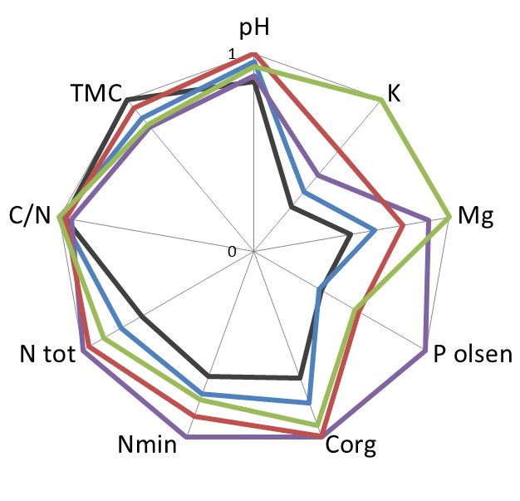
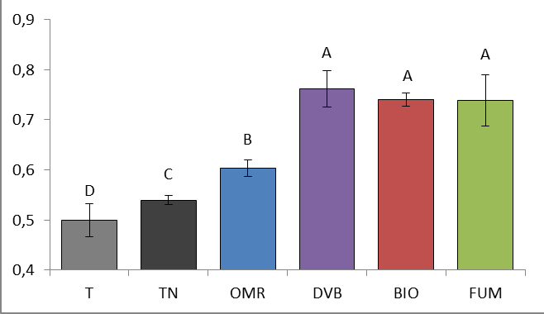
Impact de l’épandage des PRO: Fertilité
Pondération des paramètres les plus discriminants
Indice de fertilité
FUM OMR DVB BIO T
DVB, BIO, FUM > OMR > Témoins
Contribution majeure du P et N pour DVB, du K pour FUM et du pH pour le BIO dans l’indice

Slide 7
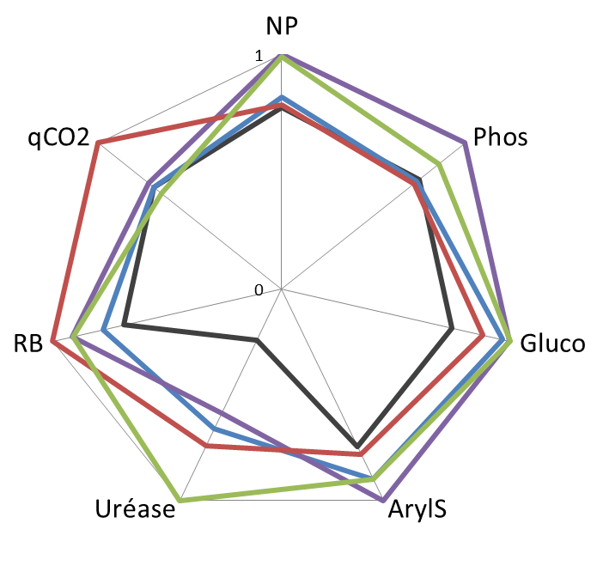
Impact de l’épandage des PRO: Activité microbienne
Pondération des paramètres les plus discriminants
Indice d’activité microbienne
FUM OMR DVB BIO T
DVB, BIO, FUM > OMR > Témoins
Contribution majeure de l’activité uréase pour les PRO / Témoins

Slide 8
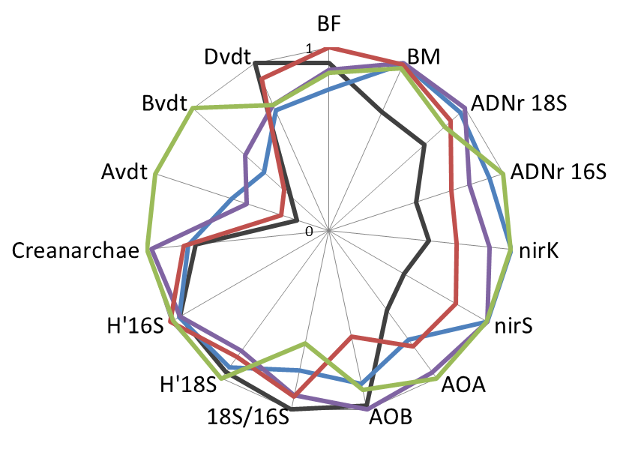
Impact de l’épandage des PRO: Biodiversité
Pondération des paramètres les plus discriminants
Indice de biodiversité
FUM OMR DVB BIO T
pas de différences significatives même si des différences ont été montrées pour certains paramètres (cf. abondance des vers de terre FUM)

Slide 9
A retenir ….
Impact des apports de
produits résiduaires
organiques (PRO)
Processus
Stocks
Fertilité et MO
Economies d’engrais
Maintien ou amélioration des rendements
Activité biologique
DVB, FUM, BIO > OMR
DVB : P et N
FUM: K
BIO: pH
Perspectives… Trade off ? + Agrégation des paramètres physiques

Slide 10
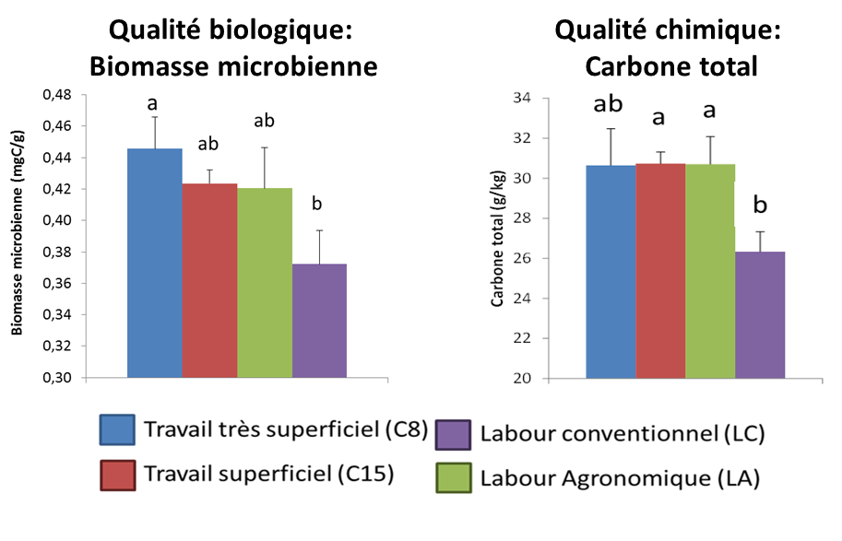
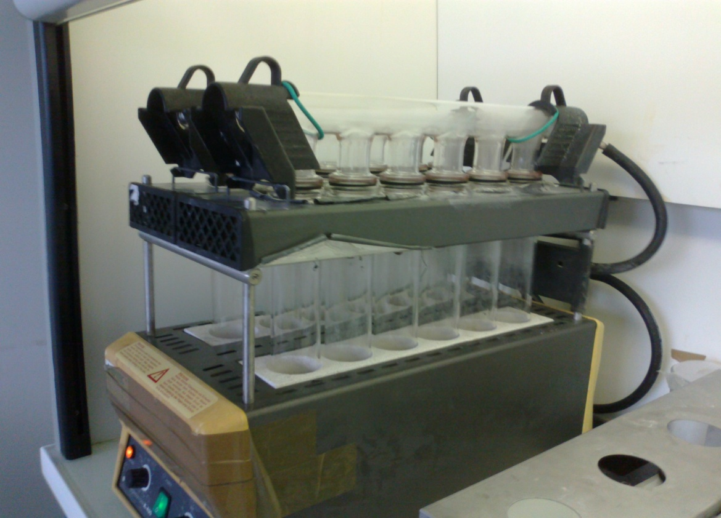
Impact du travail du sol en Agriculture Biologique
Qualité biologique et chimique
Biomasse microbienne :
Biomasse = Biomasse Agriculture Biologique (Vian, 2009)
Réduction de la profondeur augmente la biomasse microbienne ➔ BM se concentrent dans les horizons où résidus de culture sont enfouis (Andrade et al, 2003)
Carbone total:
TCS > systèmes labourés
MO concentrée dans horizon de surface en TCS
Rhizodéposition en TCS chevelu racinaire plus important (Nguyen, 2003)
Notes:
Paramètres chimiques :
Teneurs (C et N) > Teneurs mesurées dans BDAT ➔ lié au contexte pédologique de l’essai (Peigné, 2009)
Teneurs P ± = Teneurs mesurées dans sol en contexte similaire (Huang, 2012)
TCS > systèmes labourés :
MO concentrée dans horizon de surface en TCS (Vyn et al, 2007)
Rhizodéposition favorisée en TCS par un chevelu racinaire plus important (Nguyen, 2003)
BDAT : programme GISSOL, base de données analyse des terres
TCS Techniques Culturales simplifiées
Densité apparente plus faible en C8 + significativement différente des systèmes labourés
mulch de surface maintient porosité ouverte en TCS (Guérif, 1994)
variation densité en systèmes labourés due à prise en masse du sol (Daraghmeh et al, 2009)
Conductivités de sub-surface augmentent avec diminution intensité du travail
densité apparente + faible
résidu de culture qui maintient la porosité
abondance d’anéciques plus importante
Conductivités de profondeur élevées en LC et C15 et faibles en LA et C8
labour diminue densité des horizons profonds et améliore la porosité (Carof et al, 2007)
apparition semelle de labour en LA

Slide 11
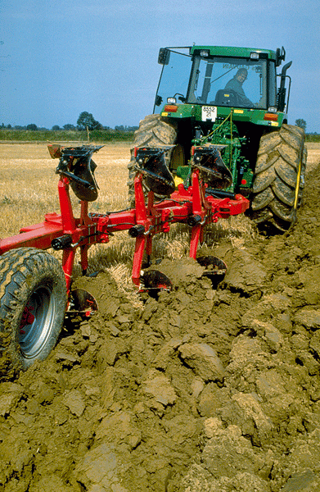
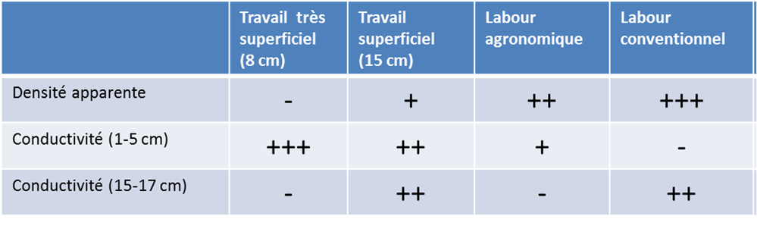
Impact du travail du sol en Agriculture Biologique
Qualité physique
Quand l’intensité du travail augmente la densité apparente
mulch de surface maintient porosité ouverte en TCS (Guérif, 1994)
variation densité en systèmes labourés due à prise en masse du sol (Daraghmeh et al, 2009)
Quand l’intensité du travail diminue la cond de sub-surface
densité apparente + faible
résidus de culture maintienent la porosité
abondance d’anéciques plus importante
Cond profonde: LC et C15 > LA et C8
Notes:
Densité apparente plus faible en C8 + significativement différente des systèmes labourés
mulch de surface maintient porosité ouverte en TCS (Guérif, 1994)
variation densité en systèmes labourés due à prise en masse du sol (Daraghmeh et al, 2009)
Conductivités de sub-surface augmentent avec diminution intensité du travail
densité apparente + faible
résidu de culture qui maintient la porosité
abondance d’anéciques plus importante
Conductivités de profondeur élevées en LC et C15 et faibles en LA et C8
labour diminue densité des horizons profonds et améliore la porosité (Carof et al, 2007)
apparition semelle de labour en LA

Slide 12
Impact du travail du sol en Agriculture Biologique
Qualité agronomique
Adventices avec diminution de l’intensité du travail du sol ➔ labour permet d’enfouir graines en profondeur et empêche leurs germinations ; risque de salissement moins important (Mamarot, 2004)
Rendements avec diminution de l’intensité du travail du sol
augmentation de la compétition pour éléments nutritifs et eau (Armal, 2010)
période de minéralisation azote différente (Berner et al, 2008)
Notes:
Cas particulier de l’année 2005 en blé et 2011 en maïs :
lit de semence plus favorable à la levée des graines
conditions climatiques défavorables lors de la période de croissance (saison sèche)

Slide 13
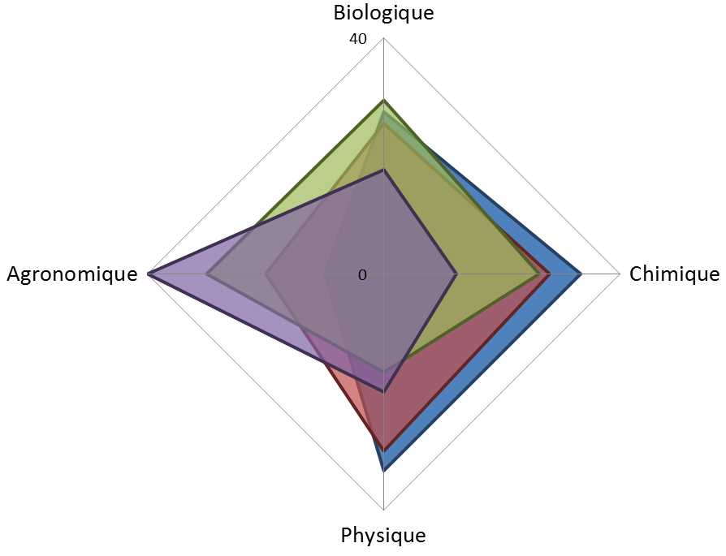
Indicateur de qualité en Agriculture Biologique
Travail très superficiel (C8)
Travail superficiel (C15)
Labour conventionnel (LC)
Labour Agronomique (LA)
Le labour conventionnel permet le maintien des rendements mais en altérant les qualités environnementales
La labour agronomique (15 cm) permet un maintien des qualités chimiques et biologiques, tout en préservant les rendements
Le travail superficiel à très superficiel permet le maintient de qualités chimique, biologique et physique mais au détriment des rendements (en lien avec salissement et concurrence )

Slide 14
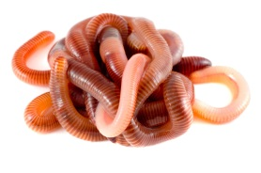
A retenir ….
Impact du travail du sol en contexte AB
Labour conventionnel
Processus
Stocks
Conductivité –
DA
Carbone organique --
Rendement +
Travail très superficiel
nécessité de réfléchir à sa rotation et couvert d’inter-cultures
Processus
Stocks
Conductivité ++
DA
F° galeries
Carbone organique ++
Rendement -

Slide 15
Synthèse
Impact des pratiques sur le fonctionnement du sol
- Nécessité d’approche intégrative : Intégration des paramètres physiques, chimiques et biologiques, mais aussi agronomiques
Perspectives:
Travailler à l’échelle système
Intégration de paramètres socio-économiques

